Slide 1
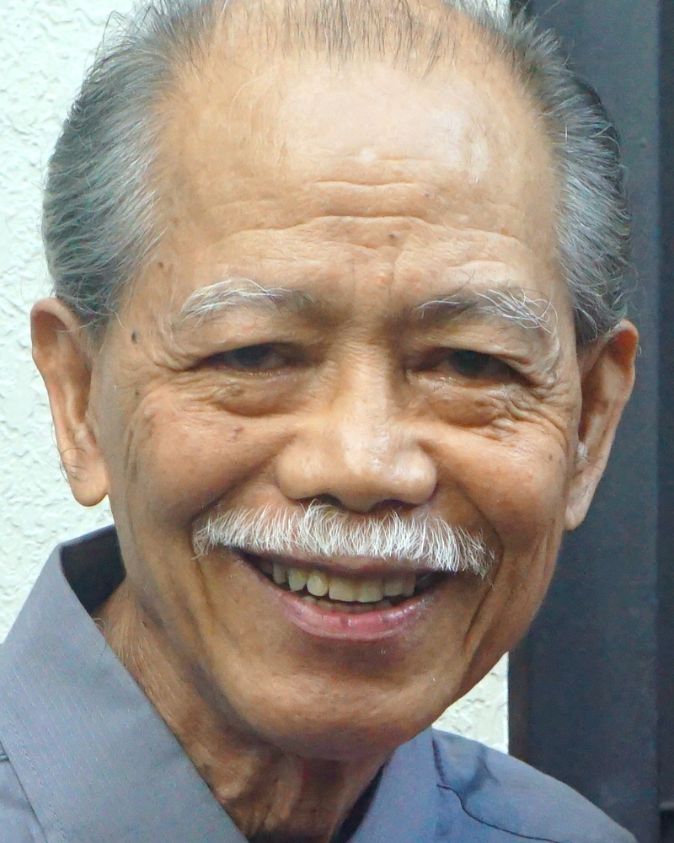
Adult Bible Study Guide
Jul • Aug • Sep 2022
Teacher’s Preview
powerpoint presentation designed by claro ruiz vicente
Notes:
“At malalaman ninyo ang katotohanan, at ang katotohanan ang magpapalaya sa inyo” (Juan 8:32 FSV).

Slide 2
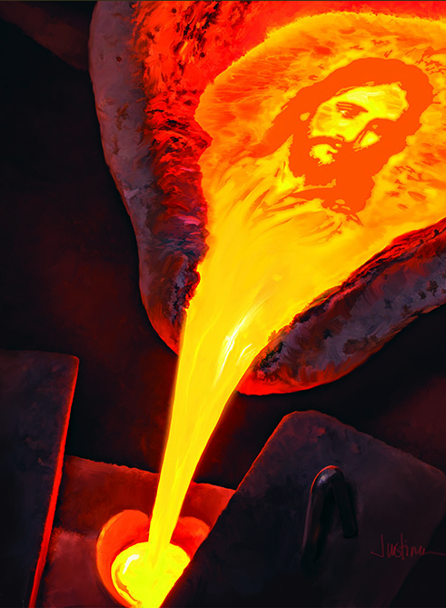
Gavin Anthony
Principal Contributor
Notes:
Nasa Pahirap Kasama si Cristo

Slide 3
In The Crucible With Christ
Our Goal
We will see
how other flesh and blood, though radiated in faith, nevertheless faced despair, betrayal, disappointment, loss, injustice, and abuse.
As we look at these people we must always see them contrasted against the background of the Cross.
Notes:
Ang Ating Mithiin. Makikita natin kung paano ang ibang tao, bagaman nagpapahiwatig ng pananampalataya, ay gayunma’y napapaharap sa kawalan ng pag-asa, pagtataksil, pagkabigo, pagkapahamak, kawalan ng katarungan, at pagmamalabis. ¶ Samantalang tumitingin tayo sa mga taong ito’y dapat laging nakikita ang mga ito (yung hinaharap ng tao) na naihahambing sa likuran ng Krus (ang paghihirap ni Cristo).

Slide 4
In The Crucible With Christ
Contents
1 The Shepherd’s Crucible Identified in Psalm 23
2 The Crucibles That Come The reasons why
3 The Birdcage Israel in exodus
4 Seeing the Goldsmith’s Face Christlike character
5 Extreme Heat God’s risk
6 Struggling With All Energy Willpower
7 Indestructible Hope Hope
8 Seeing the Invisible Faith
9 A Life of Praise Praise
10 Meekness in the Crucible Meekness
11 Waiting in the Crucible Patience
12 Dying Like a Seed Submission
13 Christ in the Crucible Christ’s suffering
Notes:
Pangatlong Liksyon

Slide 5
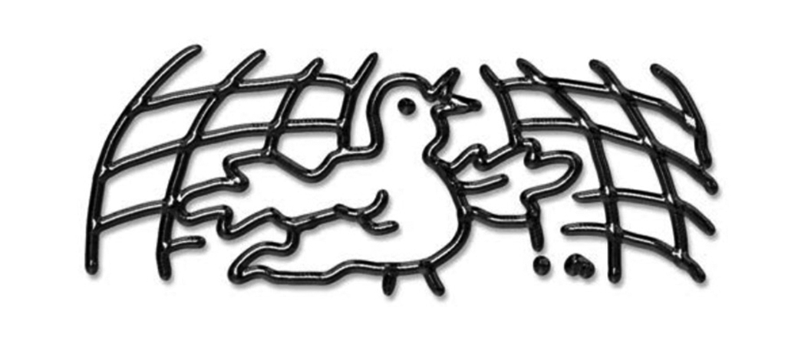
In The Crucible With Christ
Lesson 3, July 16, 2022
The Birdcage
Notes:
Ang Hawla

Slide 6
The Birdcage
Key Text
1 Peter 4:12, 13 NKJV
“Beloved, do not think it strange concerning the fiery trial which is to try you, as though some strange thing happened to you; but rejoice to the extent that you partake of Christ’s sufferings, that when His glory is revealed, you may also be glad with exceeding joy.”
Notes:
Susing Talata. “Mga minamahal, huwag kayong magtaka tungkol sa mahigpit na pagsubok na dumarating sa inyo upang kayo'y subukin, na waring may isang kataka-takang bagay na nangyayari sa inyo. Kundi kayo’y magalak, yamang kayo’y nakikibahagi sa mga pagdurusa ni Cristo, upang kayo man ay matuwa at sumigaw sa galak kapag ang kaluwalhatian niya ay nahayag” (1 Pedro 4:12, 13).

Slide 7
The Birdcage
Sabbath Afternoon, July 9
“In the full light of day, and in hearing of the music of other voices, the caged bird will not sing the song that his master seeks to teach him. ... But the master covers the cage, and places it where the bird will listen to the one song he is to sing. ... Then the bird is brought forth, and ever after he can sing that song in the light.
Notes:
Hapon ng Sabbath, Hulyo 9. Sa matinding sikat ng araw, at sa pakikinig ng musika ng ibang mga boses, ang nakahawlang ibon ay hindi aawitin ang awit na sinisikap ituro ng may-ari nito. ... Subalit tatakluban ng may-ari ang hawla, at ilalagay ito kung saan ang ibon ay makikinig sa awit na aawitin nito. ... Pagkatapos ay ilalabas ang ibon, at mula roon ay maaawit na nito ang awit na ‘yon sa liwanag.

Slide 8
The Birdcage
Sabbath Afternoon, July 9
Thus God deals with His children. He has a song to teach us, and when we have learned it amid the shadows of affliction we can sing it ever after-ward.”—The Ministry of Healing 472.
Thus God deals with His children. He has a song to teach us, and when we have learned it amid the shadows of affliction we can sing it ever after-ward.”—The Ministry of Healing 472.
It is easy to understand that Satan causes pain, but God Himself actively take a part in guiding us into crucibles where we experience confusion or hurt.
Notes:
Sa gayun pinakikitunguhan ng Diyos ang Kanyang mga anak. May awit Siyang ituturo sa atin, at kapag natutunan natin ito sa gitna ng mga anino ng kahirapan ay maaawit na natin ito lagi pagkatapos.”—The Ministry of Healing 472. ¶ Madaling maunawaan na nagdudulot ng kirot si Satanas, ngunit ang Diyos mismo ay aktibong nakikibahagi sa pag-akay sa atin sa mga pahirap kung saan nadaranasan natin ang pagkalito o pinsala.

Slide 9
Sunday, July 10
To the Promised Land via a Dead End
“And when Pharaoh drew near, the children of Israel lifted their eyes, and behold, the Egyptians marched after them. So they were very afraid, and the children of Israel cried out to the Lord” (Exod. 14:10).
Every part of their journey was led by God Himself.
But look at where He led them first.
Notes:
Linggo, Hulyo 10. Tungo sa Lupang Pangako Daraan sa Putol na Daan. “Nang ang Faraon ay papalapit na, tumingin sa likuran ang mga anak ni Israel, at nakitang ang mga Ehipcio ay sumusunod sa kanila. Sila'y lubhang natakot, at ang mga anak ni Israel ay tumawag sa Panginoon” (Exodo 14:10) ¶ Bawat bahagi ng kanilang paglalakbay ay pinangunahan mismo ng Diyos. ¶ Subalit tingnan ninyo kung saan muna Niya inakay sila.

Slide 10
Sunday, July 10
To the Promised Land via a Dead End
Following “the pillar” doesn’t assure us of constant happiness.
It also can be a hard experience, because training in righteousness takes us to places that test our hearts, which are so naturally deceitful (Jer. 17:9).
Notes:
Ang pagsunod sa “haligi” ay hindi tumitiyak sa atin nang patuloy na kaligayahan. ¶ Ito rin ay maaaring maging isang mahirap na karanasan, dahil ang pagsasanay sa katuwiran ay dadalhin tayo sa mga lugar na sumusubok sa ating mga puso, na talagang natural na mandaraya.

Slide 11
Sunday, July 10
To the Promised Land via a Dead End
During these difficulties, the key to knowing when we are truly following God is not necessarily the absence of trials or pain but, rather, an openness to God’s instruction and a continual submission of our minds and hearts to His leading.
Notes:
Sa panahon nitong mga kahirapan, ang susi sa pagkaalam kung tayo’y tunay na sumusunod sa Diyos ay hindi kinakailangan ang kawalan ng mga pagsubok o kirot kundi, sa halip, ay isang pagiging bukas sa mga tagubilin ng Diyos at isang patuloy na pagpapasakop ng ating mga isip at puso sa Kanyang pangunguna.

Slide 12
To the Promised Land via a Dead End
Key Points
1. God leads us in every part of our journey.
2. Following Him gives us both happiness and hardship.
3. Truly following is shown by our
a. openness to God’s instruction;
b. continual submission.
Notes:
Mga Susung Paksa. 1. Inaakay tayo ng Diyos sa bawat bahagi ng ating paglalakbay. ¶ 2. Ang pagsunod sa Kanya ay magbibigay sa atin nang parehong kaligayahan at kahirapan. ¶ 3. Ang tunay na pagsunod ay makikita sa pamamagitan ng ating a. pagiging bukas sa tagubilin ng Diyos; b. patuloy na pagpapakasakop.

Slide 13
Monday, July 11
Bitter Waters (Exodus 17:1)
“They camped at Rephidim, but there was no water for the people to drink” (Exod. 17:1 NIV).
Just after God in the cloud led the Israelites through the Red Sea, they followed Him through the hot, waterless desert for three days. Particularly in the desert, where finding water is so critical, their desperation is understandable.
Notes:
Lunes, Hulyo 11. Mapapait na Tubig (Exodo 17:1). “Ang buong kapulungan...at nagkampo sa Refidim; at walang tubig na mainom ang taong-bayan.” ¶ Pagkatapos lamang na ang Diyos sa ulap ay akayin ang mga Israelita sa Dagat na Pula, sinundan nila Siya sa mainit at walang tubig na disyerto nang tatlong araw. Lalo na sa disyerto, kung saan ang pagkakasumpong ng tubig ay napakahalaga, ang kanilang pagkadesperado ay mauunawaan.

Slide 14
Monday, July 11
Bitter Waters (Exodus 17:1)
The pillar goes to Marah, where, at last, there is water. But when they tasted the water, they immediately spat it out because it was bitter.
“So the people grumbled against Moses, saying, ‘What are we to drink?’ ”
(Exod. 15:24, NIV). A few days later the pillar actually stops where there is no water at all (17:1).
Notes:
Ang haligi ay nagpunta sa Mara, kung saan, sa wakas, ay may tubig. Ngunit nang malasahan nila, ang tubig, agad nilang idinura ito dahil ito’y mapait. ¶ “Nagreklamo ang bayan kay Moises, na sinasabi, ‘Anong aming iinumin?’ ” (Exodo 15:24). Ilang araw pagkatapos ang haligi ay talagang tumigil kung saan walang-walang tubig (17:1).

Slide 15
Tuesday, July 12 (Luke 4)
The Great Controversy in the Desert
“Then Jesus...was led by the Spirit into the wilderness, being tempted for forty days by the devil” (Luke 4:1, 2).
1. Temptations can be so difficult because they appeal to things we really desire, and they always seem to come at our weakest moments.
Notes:
Martes, Hulyo 12. (Lucas 14). Ang Malaking Tunggalian sa Disyerto. (Lucas 4). “Si Jesus...dinala ng Espiritu sa ilang, na doon ay tinukso siya ng diyablo sa loob ng apatnapung araw” (Lucas 4:1, 2). ¶ 1. Maaaring maging mahirap ang mga tukso dahil umaakit ang mga ito sa mga bagay na talagang gusto natin, at laging parang dumarating ang mga ito sa pinakamahihina nating sandali.

Slide 16
Tuesday, July 12 (Luke 4)
The Great Controversy in the Desert
2. God never tempts us. Rather, God does lead us to crucibles of testing.
3. Holy Spirit can lead us to times of testing that involve being exposed to Satan’s fierce temptations.
4. Sometimes, when in the crucible, we get burned rather than purified.
5. Crumpled under temptation, we can hope again because Jesus stood firm.
Notes:
2. Hinding-hindi tayo tinutukso ng Diyos. Sa halip, inaakay tayo ng Diyos sa mga pahirap ng pagsubok. ¶ 3. Maaaring akayin tayo ng Banal na Espiritu sa mga panahon ng pagsubok na kasama ang pagiging nailagay sa matitinding tukso ni Satanas. ¶ 4. Kung minsan, kapag nasa pahirap, masusunog tayo sa halip na madalisay. ¶ 5. Nalupig sa tukso, makakaasa pa rin tayo dahil nanindigang matatag si Jesus.

Slide 17
Wednesday, July 13
An Enduring Legacy (1 Peter 1:6, 7)
“In all this you greatly rejoice, though now for a little while you may have had to suffer grief in all kinds of trials. These have come so that the proven genuineness of your faith—of greater worth than gold, which perishes even though refined by fire—may result in praise, glory and honor when Jesus Christ is revealed” (NIV).
Notes:
Miyerkules, Hulyo 13. Isang Nagtatagal na Pamana. (1 Pedro 1:6. 7). “Sa ganito kayo’y nagagalak, bagama’t ngayon sa sandaling panahon ay kailangan ninyong magdanas ng iba’t ibang pagsubok, upang ang kadalisayan ng inyong pananampalataya na mas mahalaga kaysa gintong nasisira, bagama’t ito’y sinusubok sa pamamagitan ng apoy, ay mauwi sa kapurihan, kaluwalhatian at karangalan sa pagpapakita ni Jesu-Cristo.”

Slide 18
Wednesday, July 13
An Enduring Legacy (1 Peter 1:8, 9)
“Though you have not seen him, you love him; and even though you do not see him now, you believe in him and are filled with an inexpres-sible and glorious joy, for you are receiving the end result of your faith, the salvation of your souls” (NIV).
Notes:
1 Pedro 1:8, 9. “Hindi ninyo siya nakita gayunma’y inyong iniibig; bagama’t ngayon ay hindi ninyo siya nakikita, gayunma’y inyong sinasampalatayanan, at kayo’y nagagalak na may galak na hindi maipaliwanag at puspos ng kaluwalhatian, na inyong tinatanggap ang bunga ng inyong pananampalataya, ang kaligtasan ng inyong mga kaluluwa.”

Slide 19
Wednesday, July 13
An Enduring Legacy (1 Peter 1:6, 7)
However difficult our trials, we must never lose sight of the ultimate end, eternal life in a new heaven and new earth, without pain, suffering, or death.
However difficult our trials, we must never lose sight of the ultimate end, eternal life in a new heaven and new earth, without pain, suffering, or death.
With such a promise guaranteed us through the death of Jesus, how impor-tant that we not lose faith, but instead, ask the Lord to purge us of everything that stands in the way of our faith.
Notes:
Gaanuman kahirap ang ating mga pagsubok, hinding-hindi natin dapat mawala sa paningin ang pangwakas na dulo, ang walanghanggang buhay sa isang bagong langit at lupa, na walang kirot, pagsurusa, o kamataya. ¶ Sa gayong pangakong ginagarantiyahan sa atin sa pamamagitan ng kamatayan ni Jesus, gaano kahalaga na hindi nawawala ang ating pananampalataya, kundi sa halip ay hingin sa Diyos na linisin sa atin ang lahat na humahadlang sa daan ng ating pananampalataya.

Slide 20
Thursday, July 14
Trial by Fire
Alex had come out of a troubled youth: drugs, violence, even some time in jail.
Alex learned about God and gave his heart to Jesus and felt impressed that he should be a minister.
At college things went well at first. Then his life began coming apart.
Alex couldn’t understand why all this was happening. What’s your advice?
Notes:
Huwebes, Hulyo 14. Pagsubok sa Pamamagitan ng Apoy. Si Alex ay nagmula sa isang magulong pagkabata: droga, karahasan, kahit pa pagkakabilanggo. ¶ Nalaman ni Alex ang tungkol sa Diyos at ibinigay ang kanyang puso kay Jesus at nadama na dapat siyang maging isang ministro. ¶ Sa kolehiyo ay maayos sa pasimula. Pagkatapos ang kanyang buhay ay nagpasimulang mawasak. ¶ Hindi maunawaan ni Alex kung bakit nangyayari ang lahat ng mga ito. Ano ang iyong payo?

Slide 21
Thursday, July 14
Trial by Fire
Prov. 3:5, 6. “Trust in the Lord with all your heart, and lean not on your own understanding; in all your ways acknowledge Him, and He shall direct your paths.”
Jer. 29:13. “And you will seek Me and find Me, when you search for Me with all your heart.”
Notes:
Kawikaan 3:5, 6. “Sa Panginoon ay buong puso kang magtiwala, t huwag kang manalig sa sarili mong pang-unawa. Sa lahat ng iyong mga lakad siya'y iyong kilalanin, at itutuwid niya ang iyong mga landasin. ¶ Jeremias 29:13. “Hahanapin ninyo ako at matatagpuan kapag hinanap ninyo ako nang inyong buong puso.”

Slide 22
Thursday, July 14
Trial by Fire
Rom. 8:28. “And we know that all things work together for good to those who love God, to those who are the called according to His purpose.”
2 Cor. 12:9. “My grace is sufficient for you, for My strength is made perfect in weakness.” Therefore most gladly I will rather boast in my infirmities, that the power of Christ may rest upon me.”
Notes:
Roma 8:28. “At nalalaman natin na sa lahat ng mga bagay ang Diyos ay gumagawa sa ikabubuti ng mga umiibig sa kanya, sa kanila na mga tinawag alinsunod sa kanyang layunin.” ¶ 2 Corinto 12:9. “Ang aking biyaya ay sapat na sa iyo, sapagkat ang aking kapangyarihan ay nagiging sakdal sa kahinaan.” Ako’y lalong magmamalaki na may galak sa aking kahinaan, upang ang kapangyarihan ni Cristo ay manatili sa akin.”

Slide 23
Thursday, July 14
Trial by Fire
Heb. 13:5. “Let your conduct be without covetousness; be content with such things as you have. For He Himself has said, ‘I will never leave you nor forsake you.’ ”
Notes:
Hebreo 13:5. “Umiwas kayo sa pag-ibig sa salapi at kayo'y masiyahan na kung anong mayroon kayo, sapagkat sinabi niya, ‘Sa anumang paraan ay hindi kita iiwan, o pababayaan man.’ ”

Slide 24
Thursday, July 14
Trial by Fire
Almost all who follow the Lord have had crises during which they’ve been tempted to doubt the Lord’s leading.
The important thing in such situations is to cling to the promises, recount God’s leading in the past, and pray for faith and endurance.
The Lord will never give up on us.
Notes:
Halos lahat ng sumusunod sa Panginoon ay nagkaroon ng mga krisis kung saan natukso silang pagdudahan ang pangunguna ng Diyos. ¶ Ang mahalagang bagay sa ganitong mga sitwasyon ay manghawakan sa mga pangako, isalaysay ang mga pangunguna ng Diyos sa nakaraan, at manalangin para sa pananampalataya at pagtitiis. ¶ Hinding-hindi tayo isusuko ng Panginoon.

Slide 25
The Birdcage
Outline for Teaching
1. Trial by Water
a. Sun. To the Promised Land. Exo.14:10.
b. Mon. Bitter Waters. Exo.17:12.
2. Trial by Satan
a. Tue. Desert Controvery. Luke 4:1, 2.
3. Trial by Fire
a. Wed. Enduring Legacy. 1 Pet. 1:6, 7.
b. Thu. Story of Alex. Pro. 3, Jer. 29:13, Rom. 8:28, 2 Cor. 12:9, Heb. 13:5.
Notes:
Balangkas para sa Pagtuturo.
(1) Pagsubok sa Pamamagitan ng Tubig. a. Linggo, “Tungo sa Lupang Pangako. Exodo 14:10. b. Lunes, Mapapait na Tubig. Exodo 17:3.
(2) Pagsubok sa Pamamagitan ni Satanas. a. Martes, Labanan sa Disyerto. Lucas 4:1. 2.
(3) Pagsubok sa Pamamagitan ng Apoy. a. Miyerkules, Nagtatagal na Pamana. 1 Pedro 1: 6, 7. b. Huwebes, Kuwento ni Alex. Kawikaan 3, Jeremias 29:13, Roma 8:28, 2 Cor. 12:9, Hebreo 13:5.

Slide 26
Friday, July 15
Conclusion: The Ministry of Healing 471
“He who reads the hearts of men knows their characters better than they themselves know them. ... In His
providence He brings these persons into different positions and varied circumstances that they may discover in their character the defects.... Often
He permits the fires of affliction to assail them that they may be purified.”
Notes:
Konklusyon. “Siya na nababasa ang mga puso ng tao ay mas mabuting nalalaman ang kanilang mga karakter kaysa sila mismo. ... ¶ Sa Kanyang karungungan ay dinadala Niya ang mga tao sa iba’t ibang katayuan at sitwasyon upang matuklasan nila ang mga kasiraan ng kanilang karakter.... ¶ Kadalasang pinahihintulutan Niya ang mga apoy ng pagdurusa upang salakayin sila para sila’y madalisay.”—The Ministry of Healing 471.

Slide 27
The Birdcage
Presentation Record
1. PAA ‘77 Dev. 03 Jul 22 via Messenger chat room

